Slide 1
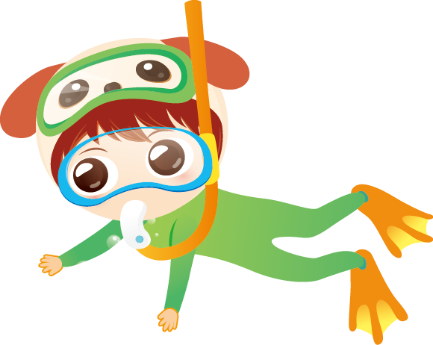
我喜歡浮潛
今年八月我跟家人到福隆沙灘
看到許多漂亮的貝殼

